Slide 1
기획자 공유용
화면정의서 전환 안내
docs/주간보고 · 2026-08-24
runNshop

Slide 2
1장 · 방법론 설명
산출물 작성 순서 다이어그램
① 착수 + 범위정의
문제정의서 → 목표KPI → 이해관계자맵 → 범위 → 대안비교 → 리스크가정
D7 제약사항 → D8 NFR → D9 컴포넌트 → DA 시스템구성도 → DB 도메인정의서
② 구조설계
DC 상위UC → DD 메뉴구조도 → DE EARS → DF ERD → DG 상태머신 → DH 프로세스 → DI 이벤트플로우
▼ Bolt 분할 + Tasks (WBS·RACI·의존성맵·리스크대응·DoD체크리스트)
③ 상세설계 + 구현 [Bolt 반복]
DJ GWT → DK 세부UC → DL 인터페이스 → DM 시퀀스 → DN 화면 → DO ADR → DP 클래스 → DQ 프로그램목록
코드 구현 · 자동검증 · 단위테스트
④ 테스트 + 안정화
통합테스트 · E2E · Go/No-Go
운영매뉴얼 · NFR검증 · Go-Live
2

Slide 3
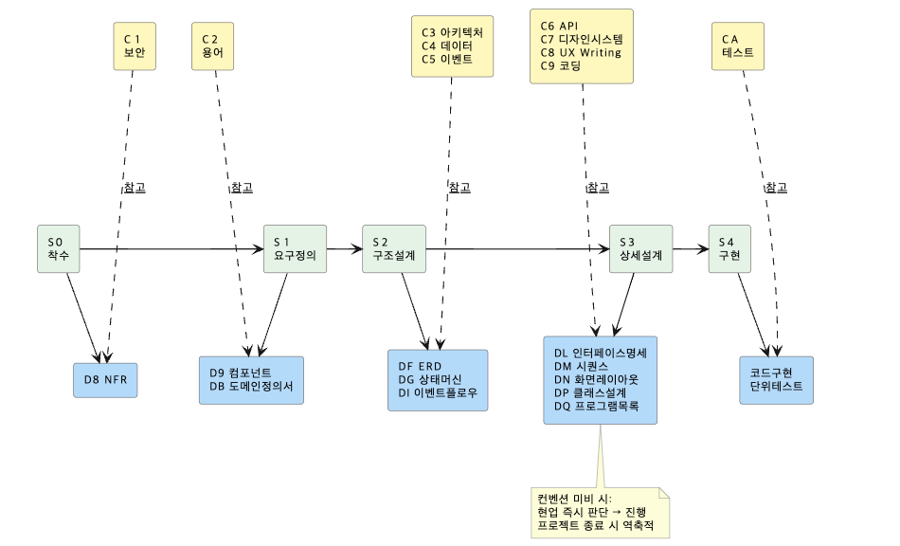

1장 · 방법론 설명
컨벤션 산출물 (축 2) — 수평 참조 구조
3

Slide 4
2장 · 기존 화면정의서와 방법론 대응체계
화면정의서 8대 구성요소 ↔ 대응 문서
# | 항목 | 기존 화면정의서 설명 | 방법론 대응 산출물
1 | 화면 식별 정보 | 화면ID, 화면명, 메뉴경로, 접근권한, 관련화면 | DD 메뉴구조도(IA) 화면레이아웃.메타블록 (화면ID·앱·접근권한·화면전환)
2 | 와이어프레임/목업 | 화면 레이아웃 이미지 | 화면레이아웃. 와이어프레임
3 | UI 요소 정의 | 번호매칭 + 타입/기본값/ 필수여부/노출조건 | 화면레이아웃.화면 구성
4 | 이벤트/기능 정의 | 클릭·입력 시 동작, 화면 전환 규칙 | DK 세부유스케이스(행위흐름) + 화면레이아웃. 화면 전환
5 | 데이터 정의 | 항목↔필드 매핑, 정렬/필터/페이징 | 화면레이아웃.화면구성 “데이터 소스(API)” 컬럼
6 | 유효성 검증 | 필수값·형식· 에러 메시지 | DJ GWT + DL 인터페이스명세 에러응답 (DN은 링크만 보유)
7 | 예외/에러 처리 | 데이터없음·로딩실패· 권한없음 상태 화면 | DN “상태별 UI” 표 + DJ GWT
8 | 비고/정책 설명 | 기획 의도, 정책서 참조 | DK/DN 본문 REQ-ID 참조, 정책서 원본
강조 포인트 — 항목 1·4는 최근 DN에 “화면정의서 메타블록”을 신설하면서 한 곳에 모였습니다. 다만 항목 6(유효성 검증)은
의도적으로 DN에 옮기지 않고 DJ/DL 링크로만 연결 — 검증 규칙이 바뀌어도 DN을 다시 손댈 필요가 없도록 함
4

Slide 5
3장 · 대응체계 문서와 기획자 참여
문서별 작성주체 · 기획자 참여방식
산출물 | 목적 | 작성주체 | 기획자 참여방식
DC 상위유스케이스 | 도메인별 액터·업무 나열 | 시니어개발자+AI 작성 → 기획자·현업 검토 | 리뷰어 (업무 흐름 확인)
DD 메뉴구조도(IA) | 앱별 GNB/LNB 내비게이션 구조 확정 | 기획자 + 개발자 협업 | 공동 저자 (유일한 협업 구조설계 산출물)
DK 세부유스케이스 | 버튼·화면 단위 행위 분해 | 기획자 + 개발자 협업 | 주도 작성 (화면 프로토타입을 입력으로 사용)
DL 인터페이스명세 / DM 시퀀스 | API 계약 확정 / 호출순서·트랜잭션 경계 | 시니어개발자+AI 작성 → 기획자·현업 검토 | 리뷰어 (DK 요구사항 반영 확인)
DN 화면레이아웃 | API 응답을 화면에 매핑 (§0 메타블록으로 식별정보 흡수) | 시니어개발자+AI 작성 → 기획자·현업 검토 | 공동 확인/보완 (전환·권한이 기획의도와 일치하는지)
기획자 실무 동선은 아래 세 지점에 집중됩니다
DD
공동저자
DK
주도 작성
DN
공동 확인
(DC·DL·DM은 리뷰 중심 — 결과물이 DK 요구사항과 맞는지 확인)
5

Slide 6
4장 · 샘플 캡처본
DN 화면레이아웃 샘플 — 장바구니(CartPage)
DN-화면레이아웃(Order-Payment).md · §1 메타블록
DN-화면레이아웃(Order-Payment).md · §1 와이어프레임
항목 | 내용
──────────────┼───────────────────────────
화면 ID | SCR-M-001
앱 | mobile
접근 권한 | 로그인 회원
관련 세부UC | UC-1, UC-2, UC-23
호출 API | API-001~005
┌───────────────────────────────┐
│ 장바구니 3 🔍 🛒 │
├───────────────────────────────┤
│ ■ 나이키코리아 배송비 무료 │
│ ┌──┐ 나이키 페가수스 41 │
│ │img│ 블랙/265 [옵션변경] │
│ └──┘ 179,000원→152,000원 │
│ [-] 1 [+] [삭제] │
├───────────────────────────────┤
│ 💡 사용 가능 쿠폰 2장 [>] │
├───────────────────────────────┤
│ ┌ 결제 예상 금액 ────────────┐ │
│ │ 상품 금액 469,000원 │ │
│ │ 상품 할인 -48,000원 │ │
│ │ 장바구니 할인 -3,000원 │ │
│ │ 배송비 무료 │ │
│ │────────────────────────── │ │
│ │ 총 결제예상금액 418,000원 │ │
│ └────────────────────────────┘ │
├═══════════════════════════════┤
│ [ 선택상품 주문하기·418,000원 ]│
└───────────────────────────────┘
DN-화면레이아웃(Order-Payment).md · §1 화면 전환 · 유효성 검증
[선택상품 주문하기] 클릭 → SCR-M-002 (주문서)
쿠폰/옵션변경 클릭 → 레이어 팝업 (화면 전환 아님)
유효성 검증: GWT §1 장바구니 Bolt · 에러코드는 DL 참조
DN-화면레이아웃(Order-Payment).md · §1 화면 구성
영역 | 데이터 소스(API) | 표시 내용
───────────────┼─────────────────────────┼──────────────
Header | — | 장바구니 타이틀+수량
상품 카드 | GET /cart→vendors[]. | 상품명·옵션·가격·
| items[] | 수량(+/-)·삭제
혜택 안내 | GET /cart→summary | 쿠폰수·포인트잔액
금액 요약 | GET /cart→summary | 상품금액·할인·
CTA | — | "선택상품 주문하기"
6

Slide 7
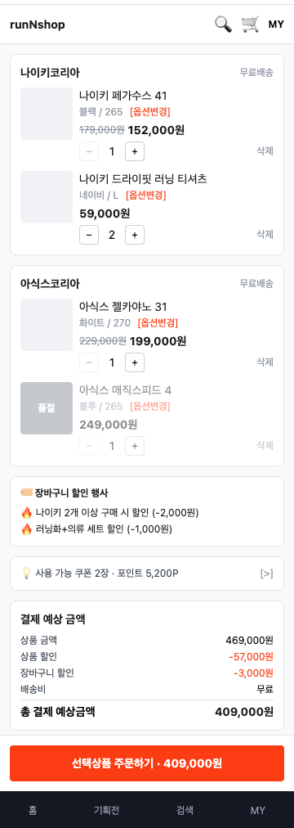
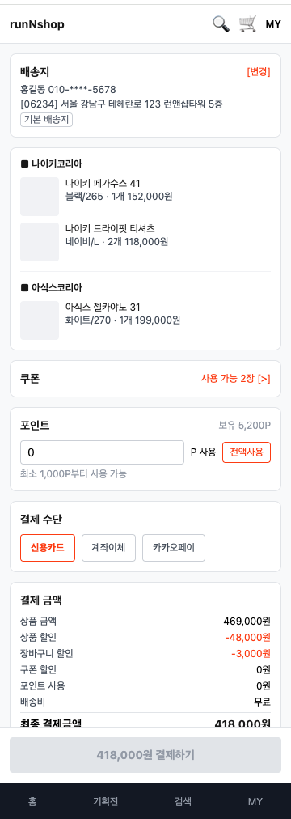
4장 · 샘플 캡처본
C7 디자인시스템 컨벤션 구조 × mobile 장바구니 화면
C7-디자인시스템/mobile.md의 문서 구조(★=장바구니 화면에서 실제 사용되는 항목)와 CartPage 실제 화면을 대조한 예시
C7-디자인시스템/mobile.md · 문서 구조
DN-화면레이아웃 §1 · 실제 렌더링 대응
1. Foundation
Color · Typography · Spacing ★
Border & Radius ★ · Elevation
2. Component
Button ★ · Badge ★ · Input · Card ★
Section (폼 섹션 카드)
Toast · LayerPopup ★ · Skeleton
3. Layout
L-MAIN · L-DETAIL · L-FORM ★
(장바구니 = L-FORM: BackHeader+
Content+StickyBottom CTA)
4. Template → Page 매핑
T-HOME · T-CART ★ · T-ORDER · T-MY …
(T-CART → /cart, Layout=L-FORM)
★ = 장바구니(CartPage)에서 실제 사용
7

